Slide 1

Introdução ao CSS
Instrutor: Henrique Delegrego
Créditos: Maju Testoni

Slide 2
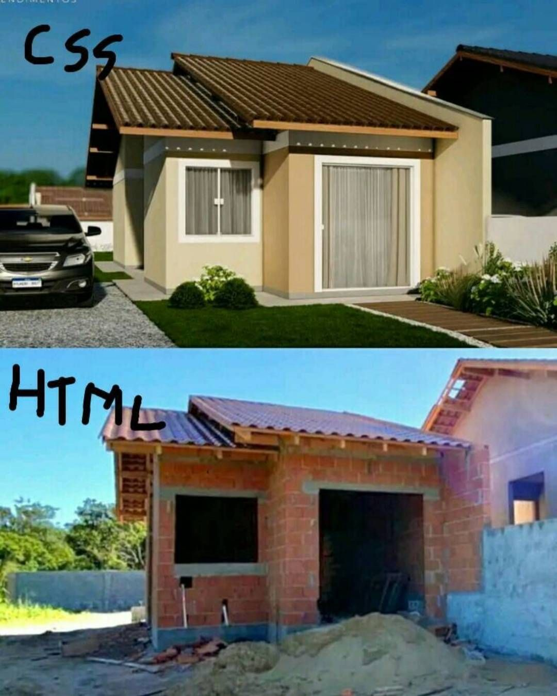
Introdução ao CSS

Slide 3
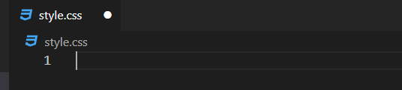
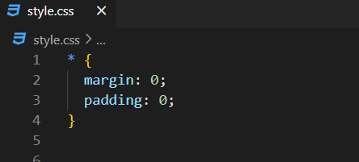
Introdução ao CSS
Criando arquivo
Dentro da pasta escolhida para o projeto, crie um arquivo chamado style.css
Diferente do HTML, o CSS não possui uma estrutura inicial
Porém, é recomendado sempre começar “zerando a página” web (CSS Reset)

Slide 4




Introdução ao CSS
Por que zerar a página web?
Em razão de utilizarmos vários navegadores – Chrome, Edge, Firefox – os mesmo possuem estilos diferentes, por esse motivo alguns já possuem margem, tipo de fonte para letras, etc.

Slide 5
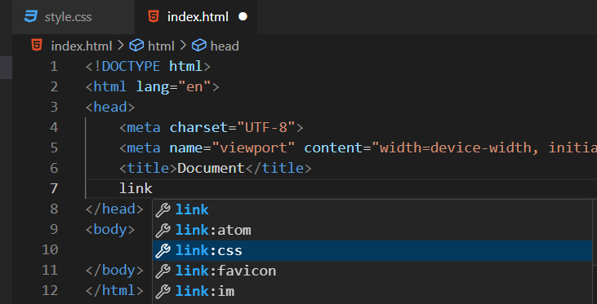
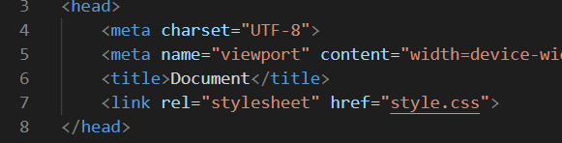
Introdução ao CSS
Conectando a roupa ao esqueleto
Somente o arquivo CSS sozinho não afeta nossa página
Para isso adicionamos ao nosso HTML, no final do head, a tag que referência o estilo
<link rel="stylesheet" href="style.css">

Slide 6
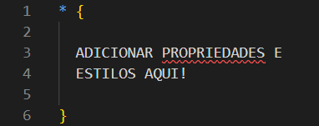
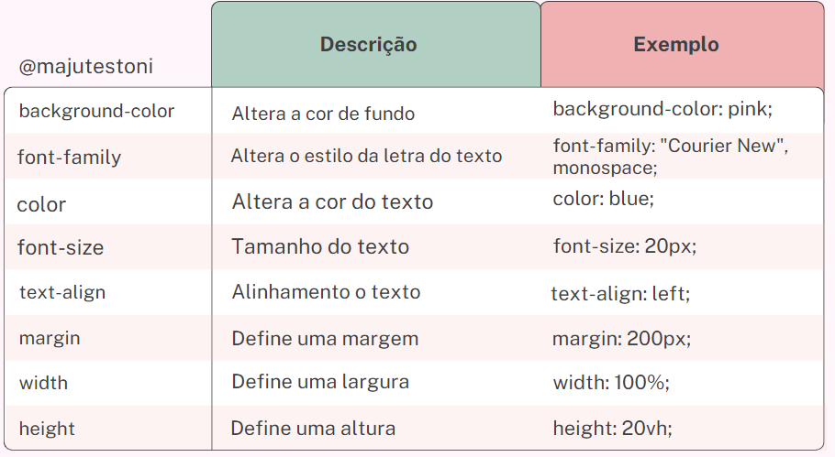
Introdução ao CSS
Agora é com vocês!
Pegue o primeiro exercício de somente HTML e crie um arquivo com o nome style.css e conecte o HTML e CSS
Brinque um pouco, mude a cor de fundo da página, cor do texto, fonte do texto, etc.
Façam igual à imagem acima

Slide 7
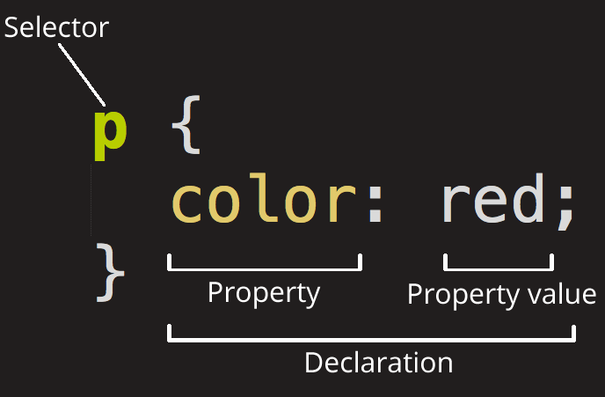
Introdução ao CSS
Adicionando estilos
Possui um seletor, sendo que pode ser a tag, exemplo: p, spam, h1
Propriedade (color, text-margin, padding, entre vários outros)
E o valor da propriedade
O comando inteiro é chamado de declaração

Slide 8
Introdução ao CSS
Agora é com vocês!
Crie uma página falando sobre o conteúdo que você está aprendendo, use tags como ul, li e span
Altere a cor de cada tipo de texto

Slide 9
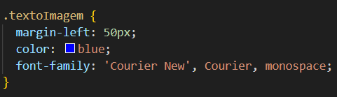

Introdução ao CSS
Criando classes
As vezes possuímos muitas tags iguais e não de fato terão o mesmo estilo, ou temos algum estilo (cor, tamanho, etc) que repete por diversas partes da nossa pagina
Crie uma classe no arquivo style.css dessa maneira: .nomeDaClasse{}
No HTML dentro da tag defina com class = “nome da classe”

Slide 10

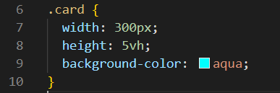
Introdução ao CSS
Exemplo de classes
Criando um card

Slide 11
Introdução ao CSS
Agora é com vocês!
Com o card apresentado no slide anterior
Altere a cor do card para uma de sua preferencia
Deixe as bordas de forma arredondada
Adicione um título ao card
E uma breve descrição
Remova o atributo de altura, height
Adicione uma margem ao lado esquerdo de 40%
E adicione um padding de 20px
Dica: Usem como base a seção de cards do W3 Schools

Slide 12
Introdução ao CSS
Agora é com vocês!
Façam a lista de CSS

